Slide 1
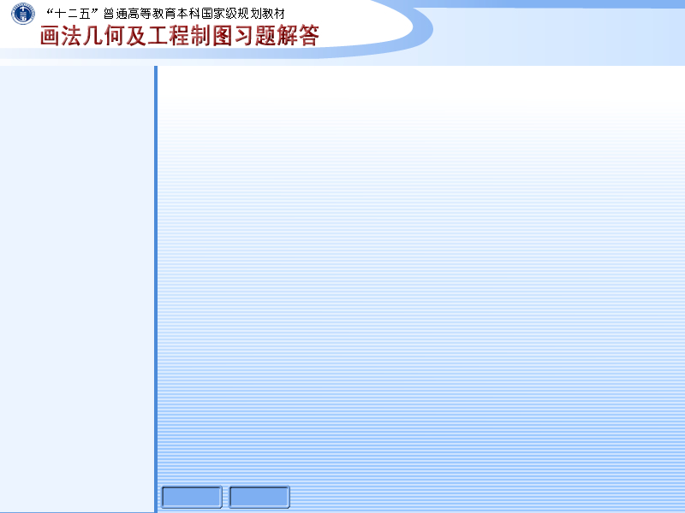
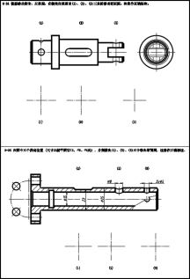
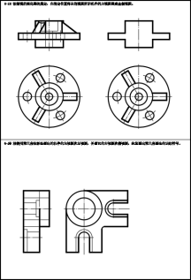
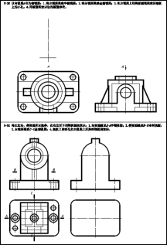
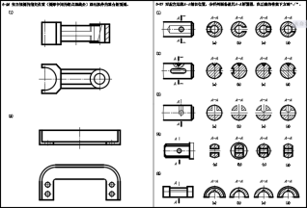
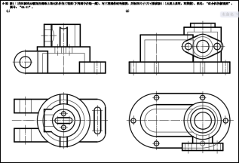
第六章 机件形状的基本表示方法
P 53
P 54
P 55
P 56
P 57
下一页

Slide 2
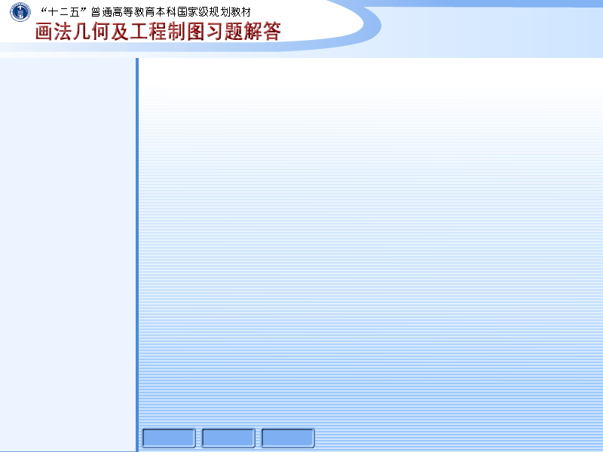
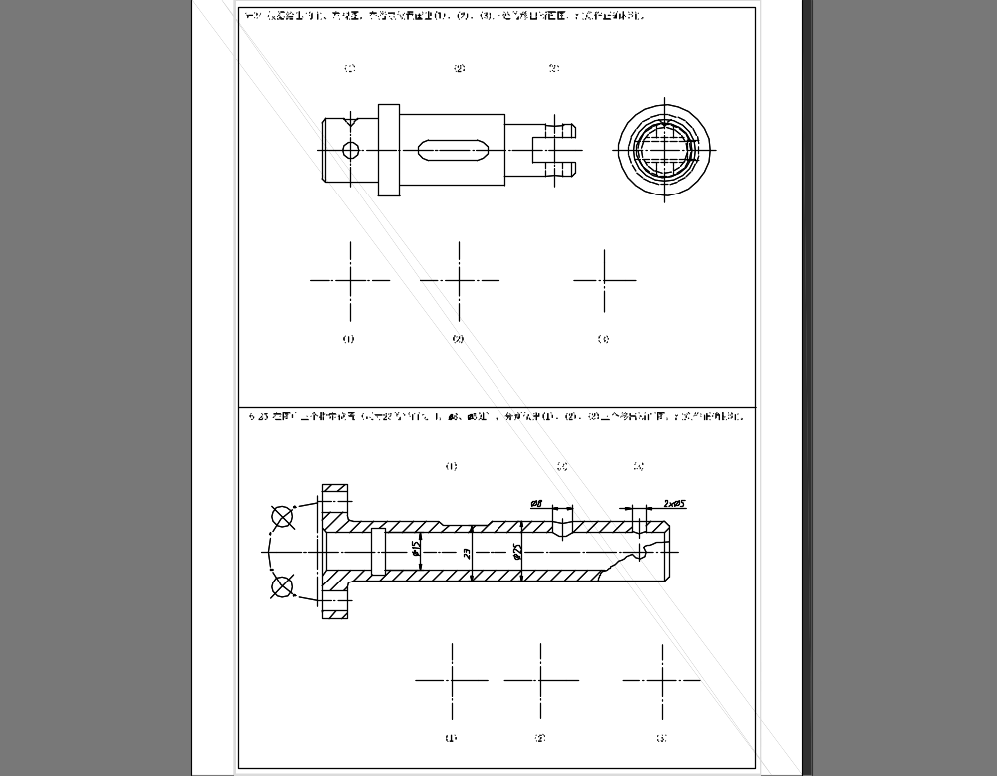
P53
断面
模 型
6-24
6-25
下页题
答 案

Slide 3
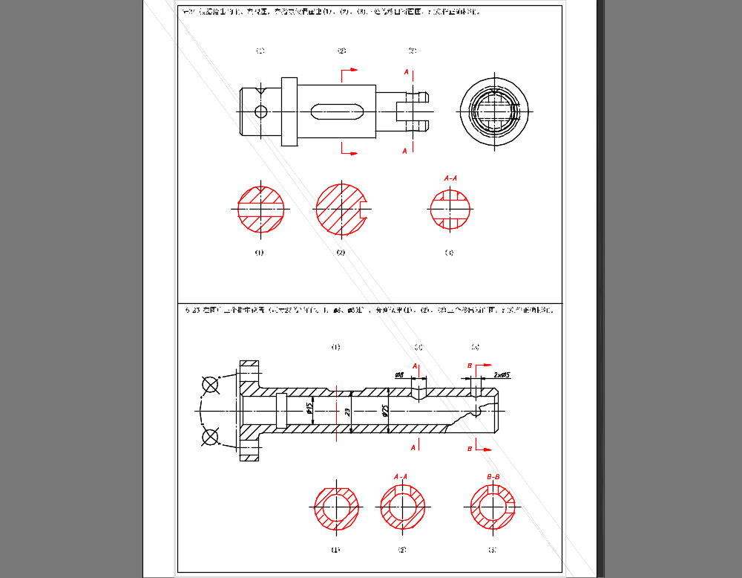
断面
模 型
6-24
6-25
题 目
下页题
返 回
P53

Slide 4
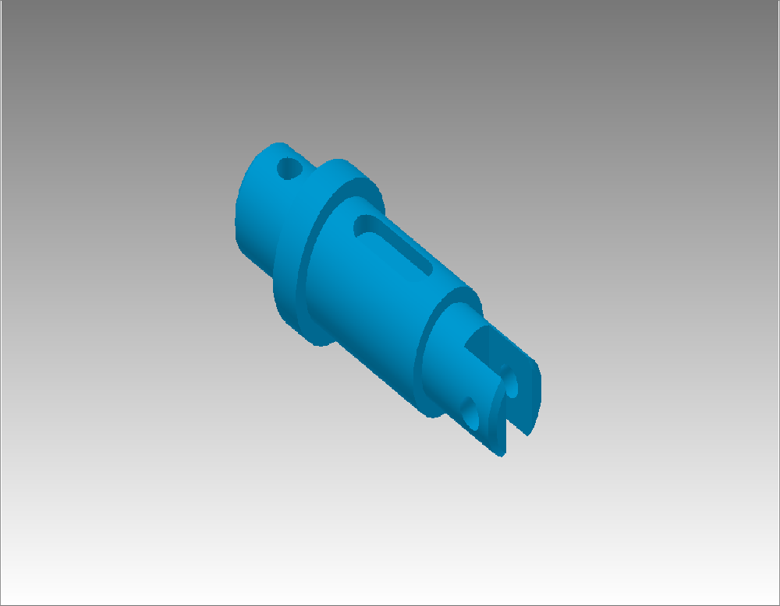
P53
断面
模 型
6-25
下页题
题 目
答 案

Slide 5
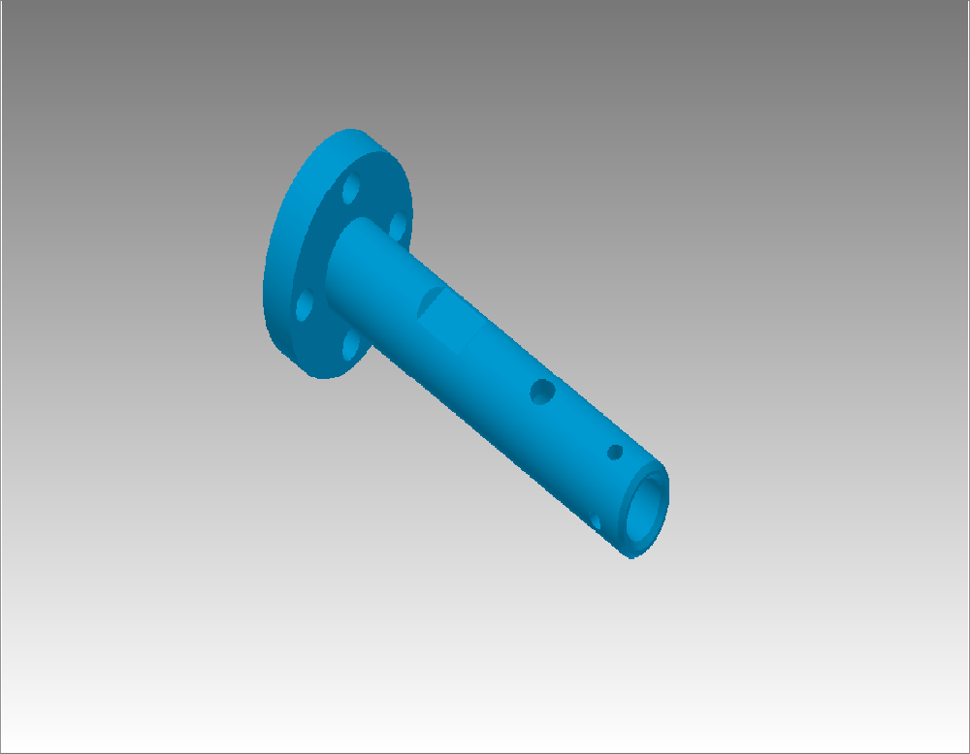
P53
断面
模 型
6-24
6-25
下页题
题 目
答 案

Slide 6
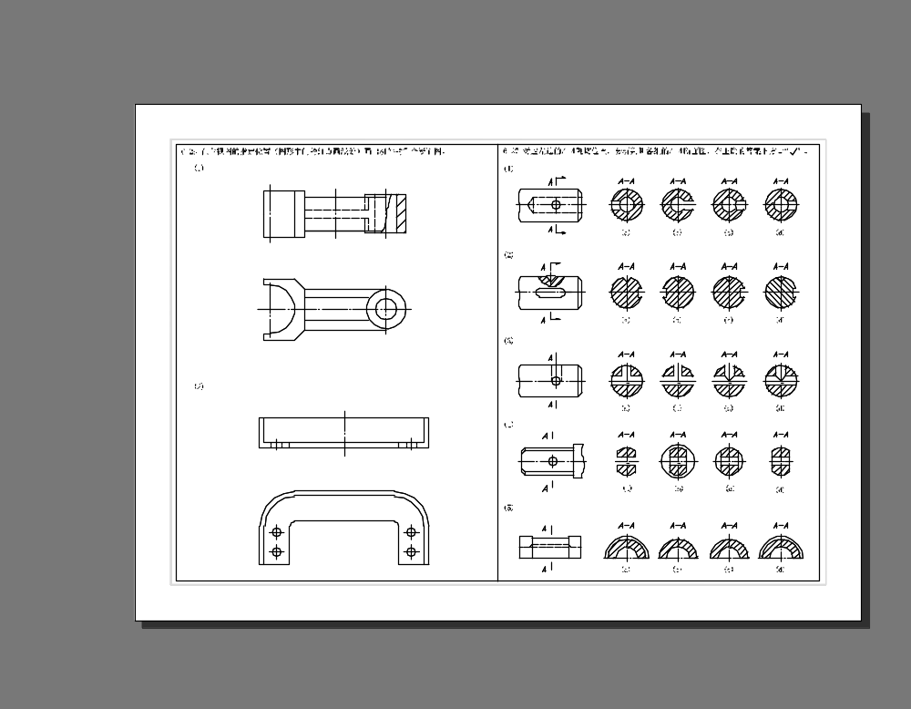
断面
模 型
6-26(1)
6-26(2)
上页题
下页题
答 案
P54

Slide 7
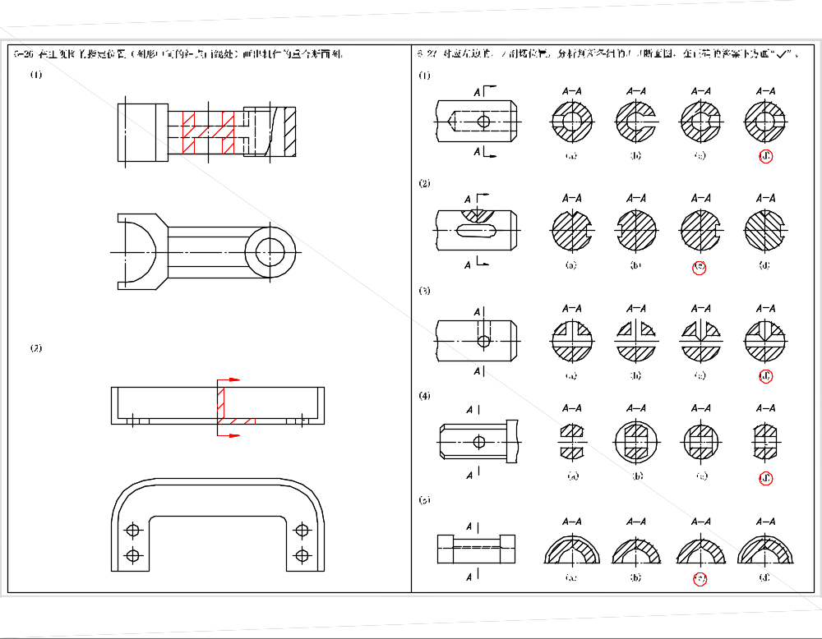
断面
模 型
6-26(1)
6-26(2)
题 目
下页题
返 回
P54

Slide 8

P54
断面
模 型
6-26(2)
下页题
题 目
答 案

Slide 9
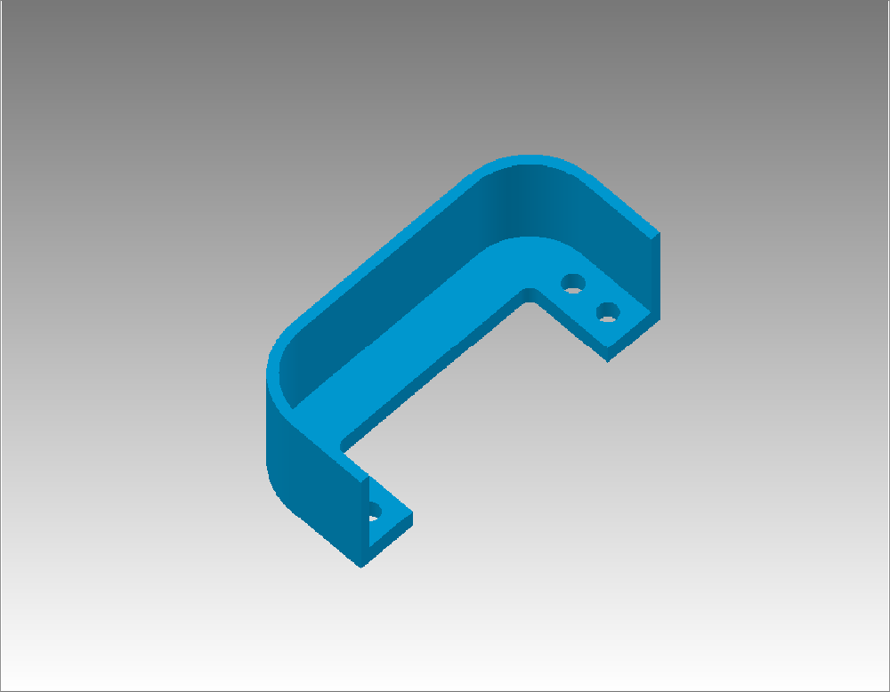
断面
模 型
6-26(1)
下页题
题 目
答 案
P54

Slide 10
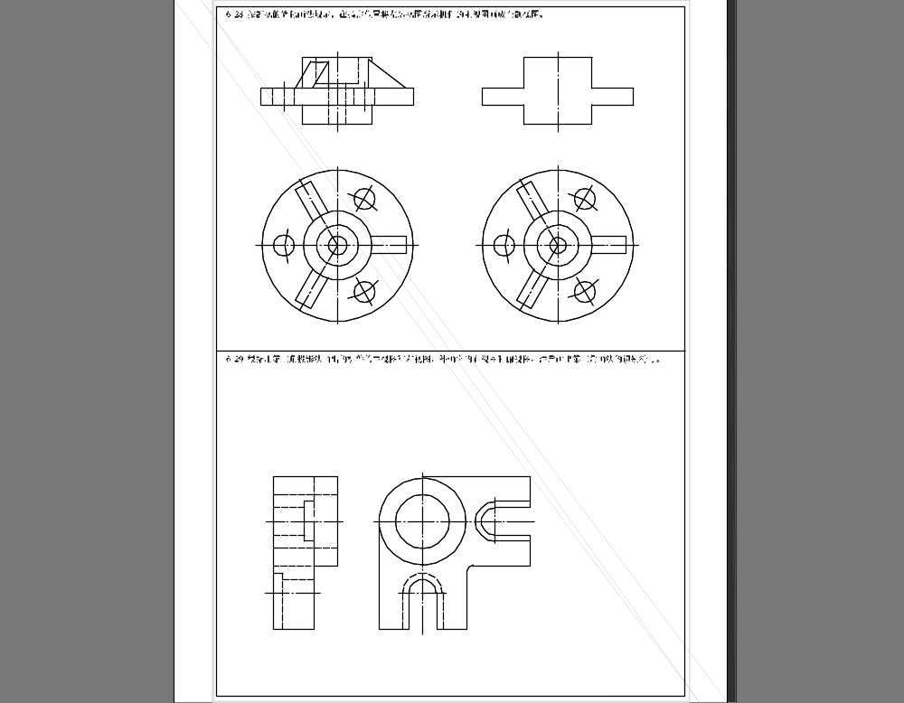
简化画法和第三角画法
模 型
6-28
6-29
上页题
下页题
答 案
P55

Slide 11
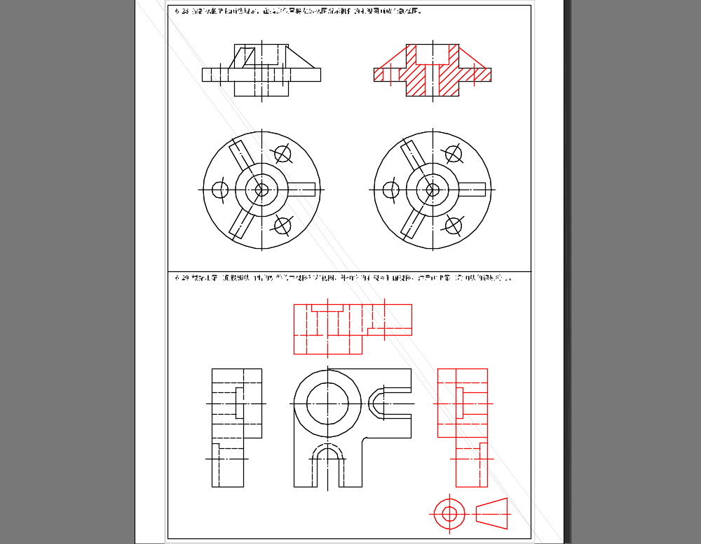
简化画法和第三角画法
模 型
6-28
6-29
题 目
下页题
返 回
P55

Slide 12
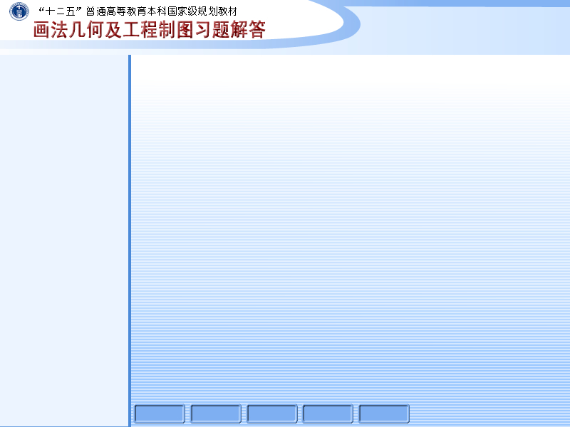


简化画法和第三角画法
模 型
6-29
上页题
下页题
题 目
答 案
P55

Slide 13

简化画法和第三角画法
模 型
6-28
上页题
下页题
题 目
答 案
P55

Slide 14
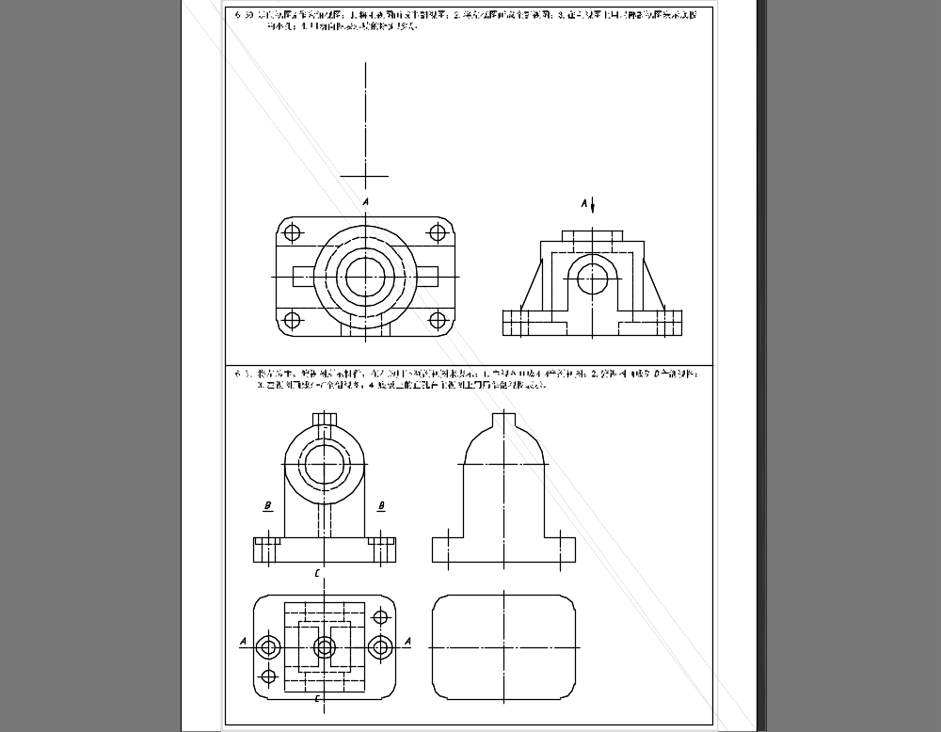
综合练习
模 型
6-30
6-31
上页题
下页题
答 案
P56

Slide 15
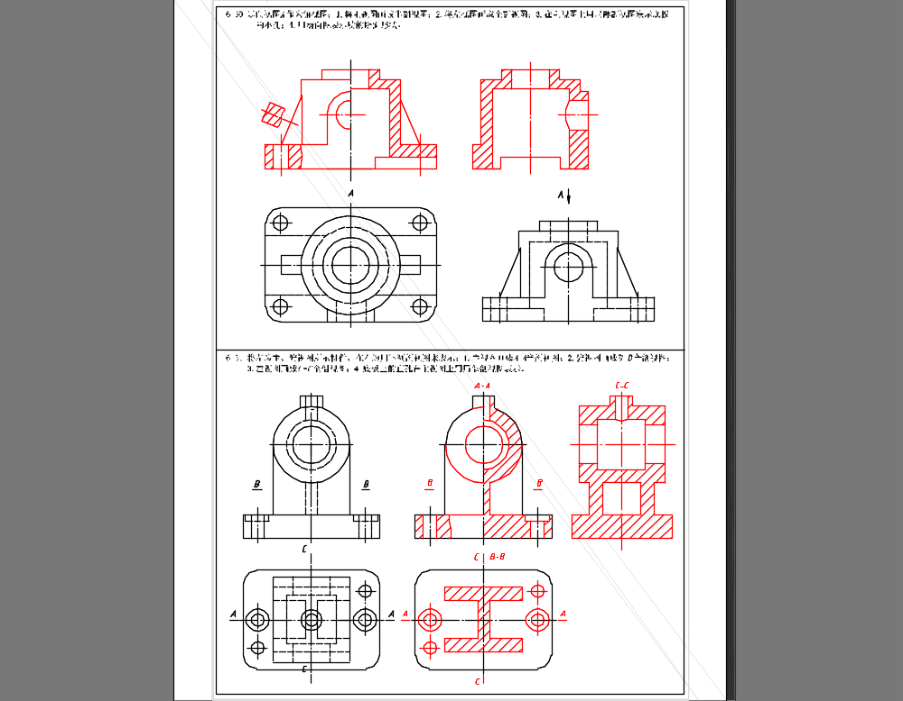
综合练习
立 体
模 型
6-30
6-31
题 目
下页题
返 回
P56

Slide 16

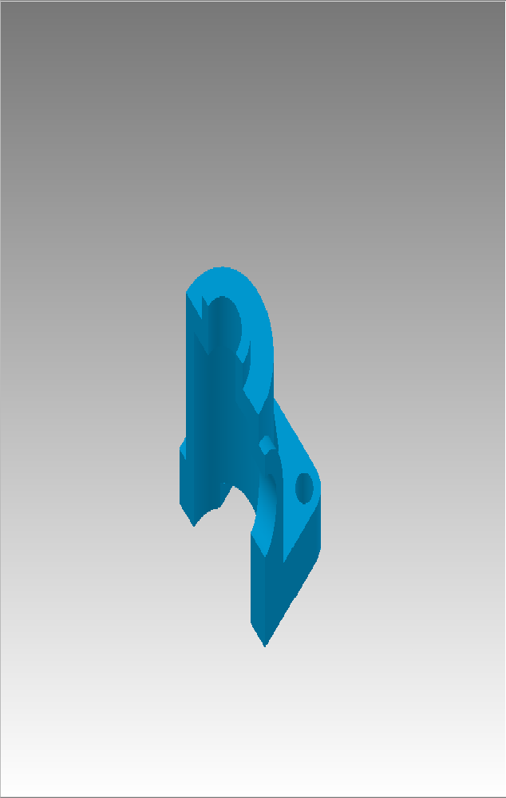
综合练习
模 型
6-31
上页题
下页题
题 目
答 案
P56

Slide 17
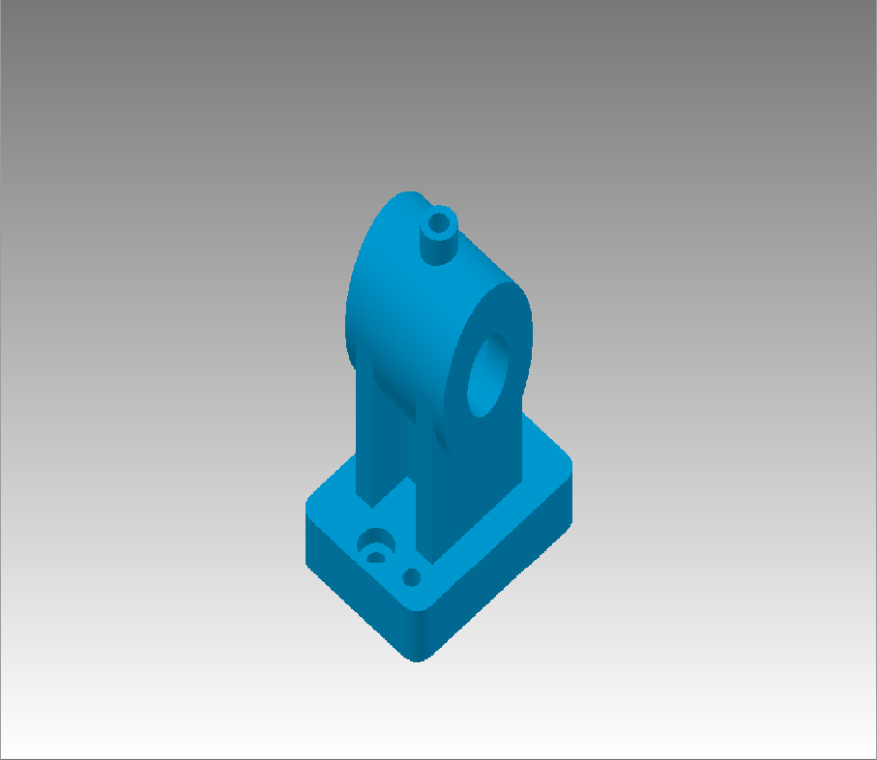
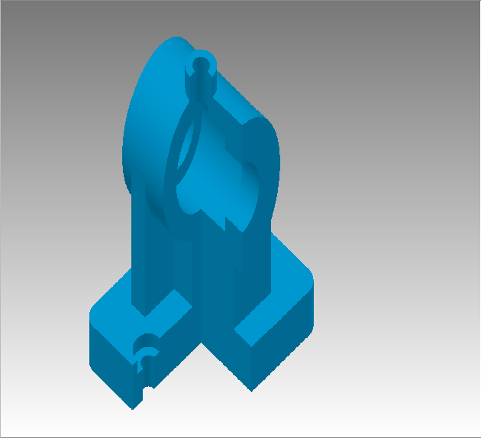
综合练习
模 型
6-30
上页题
下页题
题 目
答 案
P56

Slide 18
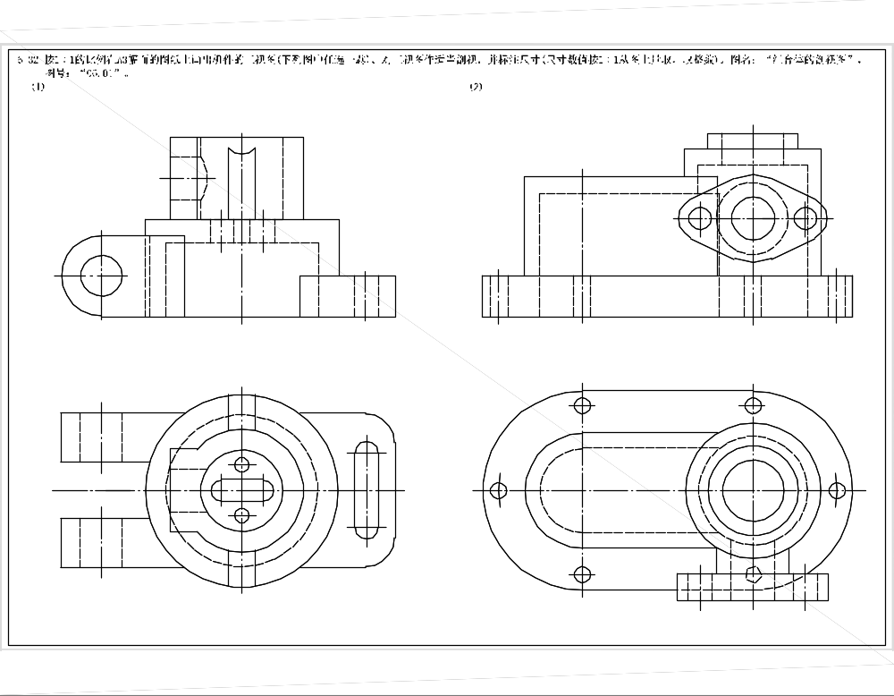
综合练习
模 型
6-32(1)
6-32(2)
上页题
答案 (1)
答案 (2)
P57

Slide 19
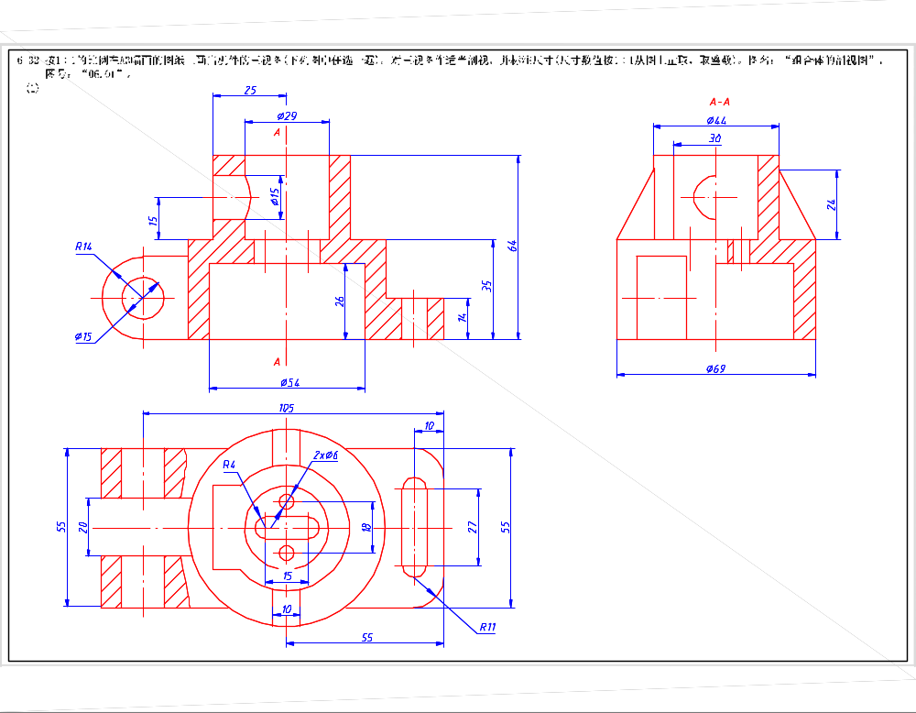
综合练习
模 型
6-32(1)
6-32(2)
题 目
答案(2)
返 回
P57

Slide 20
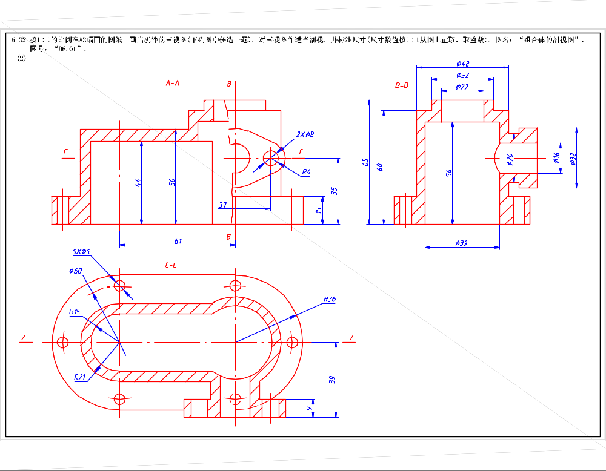
综合练习
模 型
6-32(1)
6-32(2)
题 目
答案(1)
返 回
P57

Slide 21
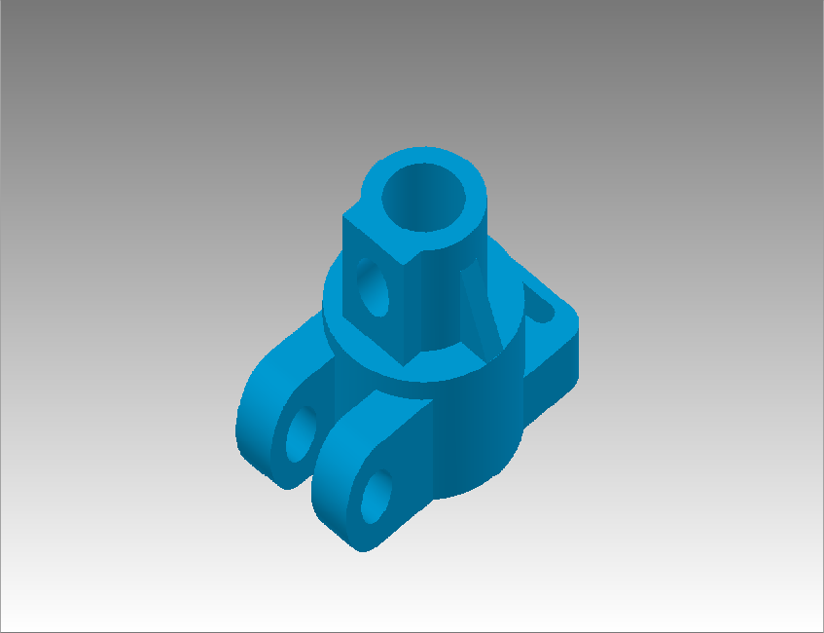
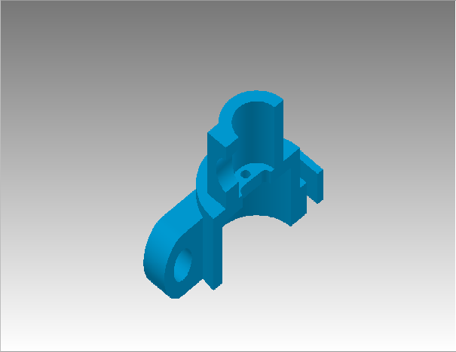

综合练习
模 型
6-32(2)
上页题
题 目
答 案
P57

Slide 22
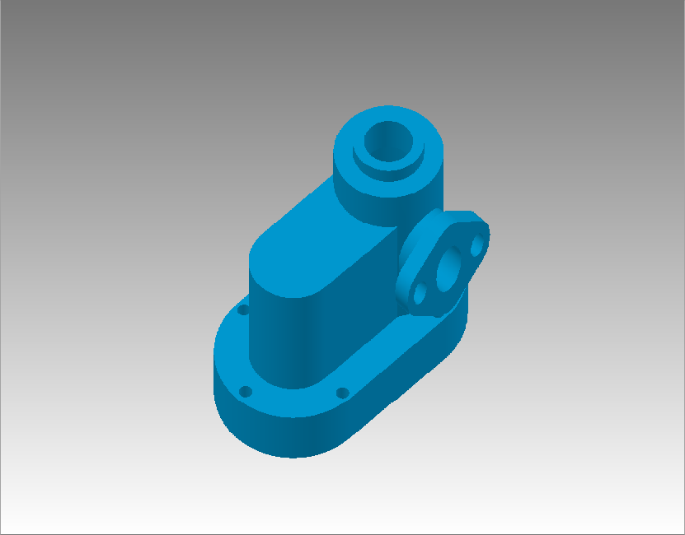
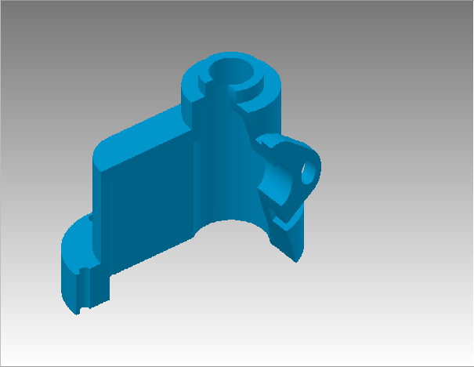
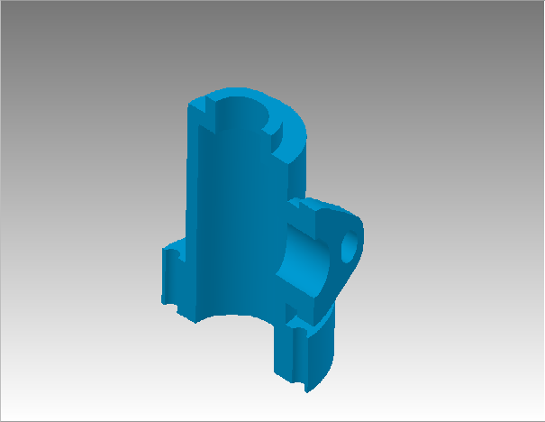
综合练习
模 型
6-32(1)
上页题
题 目
答 案
P57

